Slide 1
内 脏 神 经

Slide 2
重点内容
交感神经：
    低级中枢所在部位及其周围部的组成。交感干的位置、组成及分部，椎前神经节的名称及位置。交感干颈部所含神经节的名称、位置。内脏大、小神经的组成、走行及其联系、分布情况。
副交感神经：
    低级中枢的部位。颅部副交感神经节（4个）的名称、位置，与其相关的副交感神经节前纤维的起始、走行及节后纤维的分布、功能。

Slide 3
内脏神经系统概述
中枢部
周围部
包括
→分布于内脏、心血管、平滑肌和腺体
交感神经
内脏运动神经
周围部
副交感神经
内脏感觉神经
内脏运动神经又称自主神经系统或植物神经系统

Slide 4
内脏运动神经
内脏运动神经与躯体运动神经的差别
 | 内脏运动神经 | 躯体运动神经
支配器官 | 平滑肌、心肌、腺体 （不受意志控制） | 骨骼肌 （受意志控制）
纤维成分 | 2种：交感神经、副交感神经 | 只有一种
神经元分类 | 节前神经元、节后神经元 | 一级神经元
分布形式 | 节后纤维以神经丛形式分布 | 以神经干形式分布

Slide 5
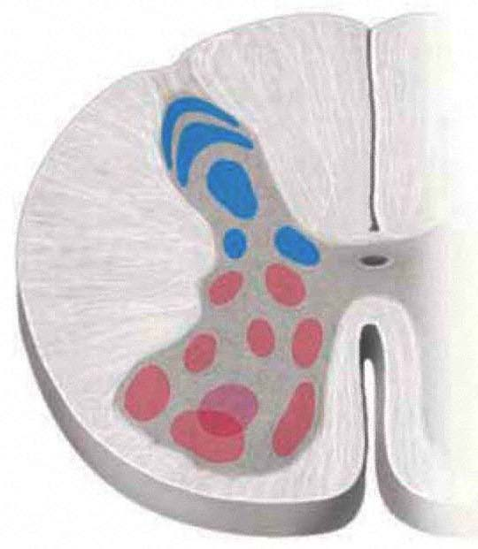
内脏运动神经(一)--交感神经
1.交感神经概观
（1）交感神经
中间外侧核
低级中枢：脊髓T1-L3节段灰质侧角的
中间外侧核
周围部：交感干、交感神经节和由神经节
发出的分支、交感神经丛等
交感神经节根据位置不同，分为：
椎旁节
椎前节

Slide 6
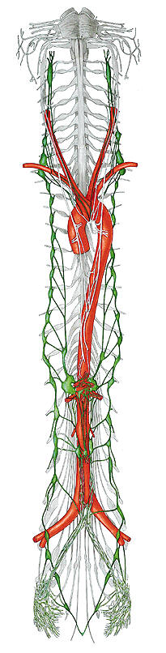
颈部
（2）椎旁神经节(交感干神经节)
位于脊柱两旁，借节间支连成左右 两条交感干
交感干全长可分为5部分，每侧有19-24个神经节
胸部
颈部3-4个
胸部10-12个
腰部4个
骶部2-3个
尾部两侧合成1个奇神经节
腰部
骶部
奇神经节
尾部

Slide 7
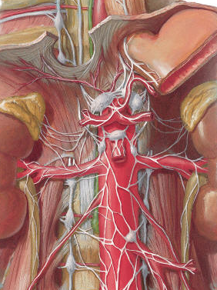
（3）椎前神经节
腹腔神经节
位于脊柱前方，腹主动脉脏支的根部，包括：
肠系膜上神经节
腹腔神经节(2)
肠系膜上神经节(1)
肠系膜下神经节(1)
主动脉肾神经节(2)
主动脉肾神经节
肠系膜下神经节

Slide 8
（4）交通支
脊神经
白交通支
白交通支
有髓的节前纤维，呈白色
连于T1-L3脊神经前支与相应的交感干神经节之间
灰交通支
灰交通支
无髓的节后纤维，色灰暗
连于交感干与31对脊神经前支之间
交感干神经节

Slide 9
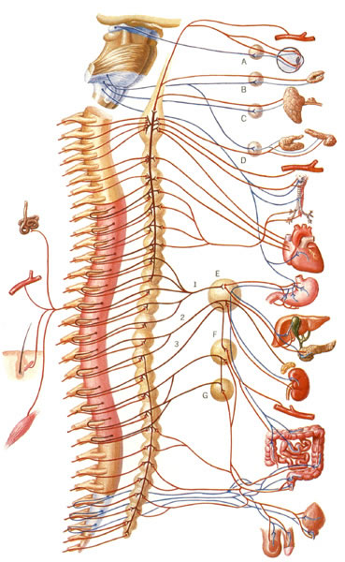
交感神经节前纤维去向：
中间外侧核→前根→脊神经干→白交通支→交感干
止于椎旁神经节并换元
穿过椎旁节后，至椎前节换元

Slide 10
交感神经节后纤维去向:
经灰交通支返回脊神经
在动脉外膜形成相应的神经丛
直接分布到所支配的脏器

Slide 11
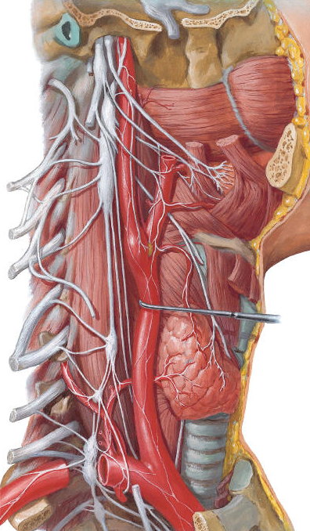
2.交感神经的分布
（1）颈部
颈上神经节
颈中神经节
颈下神经节
第1胸神经节
颈上神经节
颈胸神经节
（星状神经节）
颈中神经节
节后神经纤维的分布：
随8对颈神经分布
形成动脉丛
咽丛、心丛
颈下神经节
第1胸神经节

Slide 12
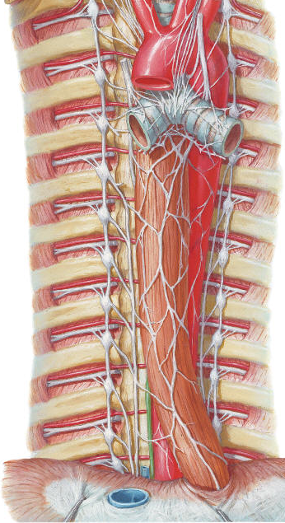
（2）胸部
胸神经节位于肋骨小头的前方
内脏大神经
节后神经纤维的分布：
内脏小神经
随12对胸神经分布
胸主动脉丛、食管丛、肺丛、心丛等
穿过第6-9胸神经节的节前纤维，组成内脏大神经，止于腹腔神经节
穿过第10-12胸神经节的节前纤维，组成内脏小神经，止于主动脉肾神经节

Slide 13
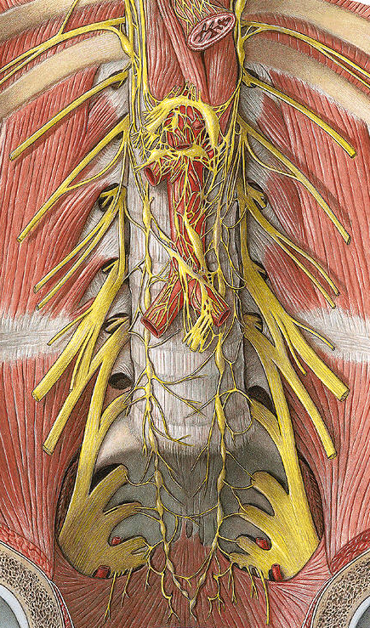
（3）腰部
有4对腰神经节
节后神经纤维的分布：
随5对腰神经分布
腰内脏神经
（4）盆部
2-3对骶神经节、1个奇神经节
节后神经纤维的分布：
随骶尾神经分布
盆丛

Slide 14
内脏运动神经(二)--副交感神经
低级中枢:
脑干→动眼神经副核、上泌涎核、下泌涎核、迷走神经背核
脊髓→骶部第2-4节段骶副交感核
周围部：
副交感神经节→器官旁节、器官内节
颅部：睫状神经节、翼腭神经节、下颌下神经节、耳神经节

Slide 15
1.颅部副交感神经
动眼神经副核→动眼神经→ →瞳孔括约肌、睫状肌
睫状神经节
鼓 索
下颌下腺、舌下腺
下颌下神经节
面神经
上泌涎核
岩大神经
泪腺，鼻腔、口腔、腭的粘膜腺
翼腭神经节
下泌涎核→舌咽神经的鼓室神经→岩小神经→ →耳颞神经→腮腺
耳神经节
迷走神经背核→迷走神经→
器官旁节
器官内节
胸腔脏器、腹腔脏器
（结肠左曲以上消化管）
→

Slide 16
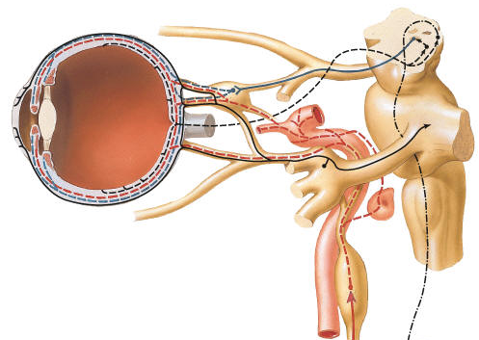
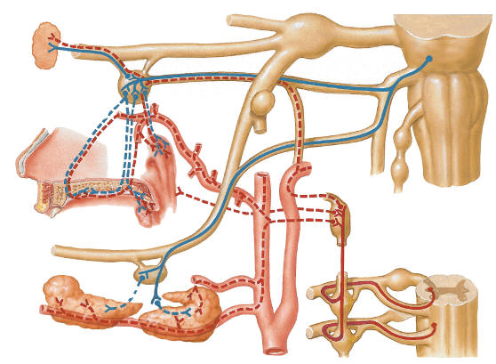
睫状神经节
翼腭神经节
下颌下神经节

Slide 17
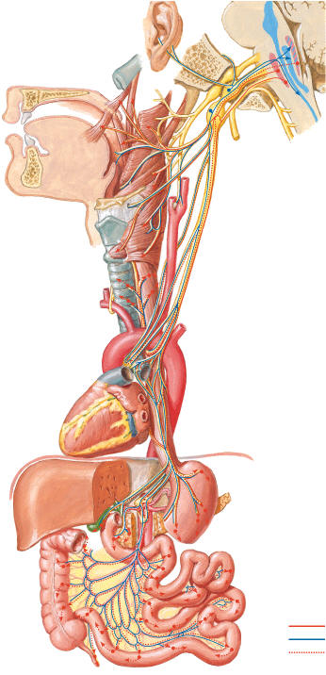
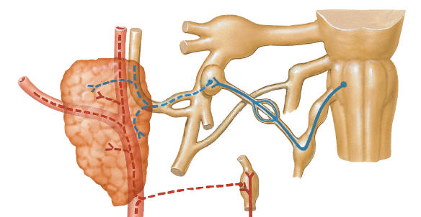
耳神经节
迷走神经

Slide 18
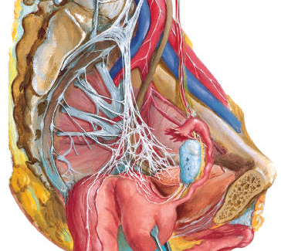
2.骶部副交感神经
盆内脏神经
器官旁节
器官内节
结肠左曲以下
消化管及盆腔器官
骶副交感核
盆丛
盆内脏神经

Slide 19
交感神经和副交感神经作用比较：
 | 交感神经 | 副交感神经
心脏 | 心跳加快 血压上升 | 心跳减缓、血压下降
瞳孔 | 散大 | 缩小
支气管 | 平滑肌松弛 口径加大 | 平滑肌收缩 口径缩窄
胃肠 | 蠕动减慢 | 蠕动增强
膀胱 | 逼尿肌松弛、 尿道括约肌收缩（贮尿） | 逼尿肌收缩 括约肌松弛（排尿）

Slide 20
内脏感觉神经
膝神经节
舌咽神经下节
迷走神经下节
随面N、舌咽N、迷走N分布于内脏器官
周围突
中枢突
随面N、舌咽N、迷走N止于脑干孤束核
脑神经节
随交感N、骶部副交感N分布于内脏器官
周围突
中枢突
随脊神经后根止于脊髓灰质后角
脊神经节
内脏感觉特点：痛阈高，内脏痛是弥散的，定位不准确。
当某些内脏器官发生病变时，常在体表一定区域产生感觉过敏或痛觉，这种现象称为牵涉性痛。
临床上将内脏患病时体表发生感觉过敏以及骨骼肌反射性僵硬和血管运动、汗腺分泌等障碍的部位称为海德带。该带有助于内脏疾病的定位诊断。

Slide 21
内脏神经丛
交感神经、副交感神经、内脏感觉神经在到达所支配的脏器的行程中，常互相交织共同构成内脏神经丛。
主要的内脏神经丛有：
  心丛—包括心浅丛，心深丛，有交感干和迷走神经心支参与，分布于心肌。
  肺丛—与心丛相连续，亦有迷走神经参与。分布于肺。
  腹腔丛—最大的内脏神经丛。
    位于腹腔干和肠系膜上动脉根部周围。
    由内脏大、小神经，迷走神经后干的腹腔支、交感神经节分支共同构成。
    内有腹腔神经节、肠系膜上神经节、主动脉肾神经节等。
    腹腔丛发出分支形成许多副丛。
  腹主动脉丛
  腹下丛：包括上腹下丛和下腹下丛。下腹下丛即盆丛。

Slide 22
That’s over

